Slide 1

Belninin tiimiroolit anne huttunen 2020
Anne Huttunen 2020

Slide 2
Takoja
energinen, impulsiivinen ja tehokas
suuntautuu saavutuksiin
innostaa mukaan
vastustaa tehottomuutta
saattaa turhautua ja ärsyyntyä helposti
“ei saa jäädä tuleen makaamaan”
“tehdäänpä nyt, niin saadaan valmiiksi”
toimii hyvin yhteistyössä tiedustelijan kanssa
saattaa kokea hankaluuksia kokoojan, keksijän ja diplomaatin kanssa

Slide 3
Kokooja (Co-ordinator)
tavoitteellinen, ennakkoluuloton, tasainen
etsii jäsenten vahvuuksia, jakaa töitä
kykenee saamaan voimavarat esiin
jämäkkä
saattaa olla haluton tekemään itse
“jaetaanpa tehtävät kunkin kykyjen mukaan”
“onko kenelläkään mitään lisättävää?”
toimii hyvin yhteistyössä keksijän, diplomaatin, tekijän ja arvioijan kanssa
saattaa kokea hankaluuksia takojan kanssa

Slide 4
Keksijä (Plant)
luova, mielikuvituksellinen ja omaperäinen
keksii ratkaisuja vaikeisiin ongelmiin
löytää uusia tapoja tehdä asioita
mielellään pohtii yksikseen, annettava tilaa
saattaa unohtaa käytännön tosiseikat
“joka ongelmaan on ratkaisu”
“ei saa häiritä, nero työssä”
toimii hyvin yhteistyössä kokoojan, tiedustelijan ja diplomaatin kanssa
saattaa kokea hankaluuksia arvioijan, tekijän, takojan ja toisen keksijän kanssa

Slide 5
Tiedustelija
ulospäinsuuntautunut, innostuva ja utelias
luo kontakteja, etsii mahdollisuuksia
pitää ryhmän ajan tasalla
tulee toimeen erilaisten ihmisten kanssa
mielenkiinto voi herpaantua helposti
“ei kannata keksiä pyörää uudelleen”
“tämä on uusinta uutta, sovellammeko?”
toimii hyvin yhteistyössä takojan, tekijän ja diplomaatin kanssa
saattaa kokea hankaluuksia viimeistelijän kanssa

Slide 6
Arvioija (Monitor evaluator)
objektiivinen, ei innostu helposti
arvioi suunnitelmia ja työskentelytapoja
etsii riskejä, varoittaa vaarasta
osaa valita parhaan ehdotuksen puolueettomasti
voi olla ylikriittinen
“tässä on se vaara, että...”
“hiljaa hyvä tulee”
toimii hyvin yhteistyössä kokoojan ja tekijän kanssa
saattaa kokea hankaluuksia keksijän, viimeistelijän ja toisen arvioijan kanssa

Slide 7
Asiantuntija (Specialist
määrätietoinen
itseohjautuva
antaumuksellinen
omaa harvinaislaatuista tietoa ja taitoa
kapea-alainen
“tässä työssä et ikinä lakkaa oppimasta”
“on parempi tietää paljon jostakin, kuin vähän kaikesta

Slide 8
Diplomaatti (Teamworker)
hiljainen diplomaatti
kannustaa, tukee, sovittelee, joustaa
aistii ilmapiirin
luo kahdenvälisiä suhteita
saattaa olla huono päättäjä
“jos se sopii sinulle, se käy minullekin”
"jospa ei riideltäisi”
toimii hyvin yhteistyössä keksijän, tiedustelijan, kokoojan ja toisen diplomaatin kanssa
saattaa kokea hankaluuksia takojan kanssa

Slide 9
Tekijä (Implementer
vastuuntuntoinen ja ahkera
käytännöllinen, realistinen
tuottaa käytännön toimivat toteutukset
organisoi toimintaa
saattaa hitaasti lämmetä uudelle
“mahdottomuuksia toimitetaan välittömästi, ihmeet vievät hieman kauemmin”
“kääritään hihat ja ryhdytään toimeen”
toimii hyvin yhteistyössä tiedustelijan, kokoojan, arvioijan ja viimeistelijän kanssa
saattaa kokea hankaluuksia keksijän ja toisen tekijän kanss

Slide 10
Viimeistelijä (Completer)
huolellinen ja tarkka
hyvä paineensietokyky
varmistaa laadun
huolehtii tärkeysjärjestyksestä
voi olla täydellisyydentavoittelija
“vain täydellinen on riittävän hyvää”
“onko tämä varmasti tarkistettu”
toimii hyvin yhteistyössä tekijän kanssa
saattaa kokea hankaluuksia tiedustelijan ja arvioijan kanss

Slide 11
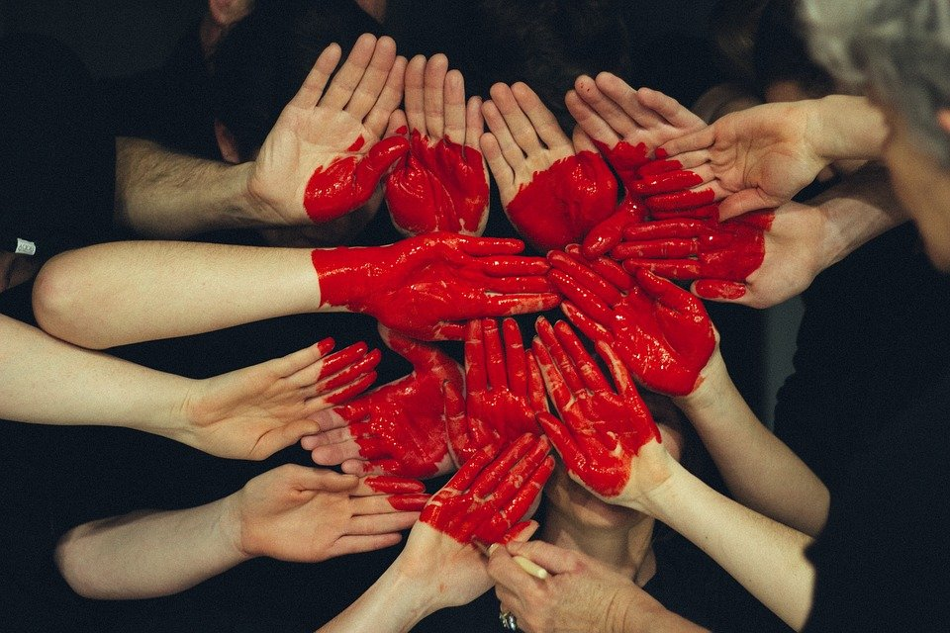
Kiitos

